Slide 1

Functies met een parameter
De GR als onderzoekshulpmiddel
Begin om 19.30

Slide 2
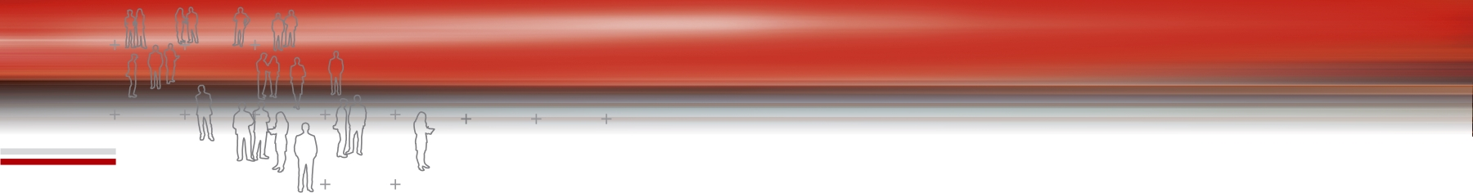
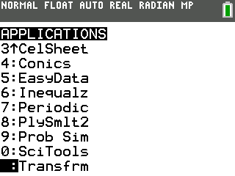
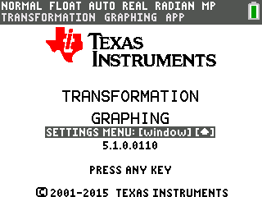
De TI 84
De app Transfrm is hiervoor een geschikt hulpmiddel

Slide 3
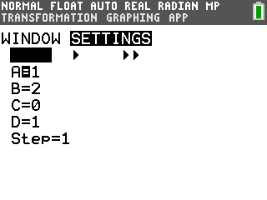
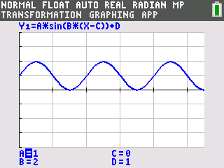
De TI 84
Setting voor de parameters
Startwaarde en stapgrootte
Pijltjes op/neer andere parameter
Pijltjes links/rechts verlaagt/verhoogt de parameterwaarde met de stapgrootte

Slide 4
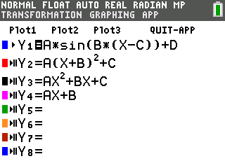
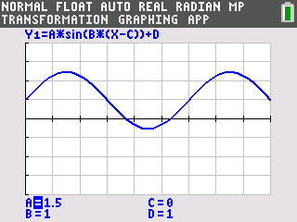
De TI 84
Beperkingen:
Slechts één functie tegelijk
Voorbeelden

Slide 5
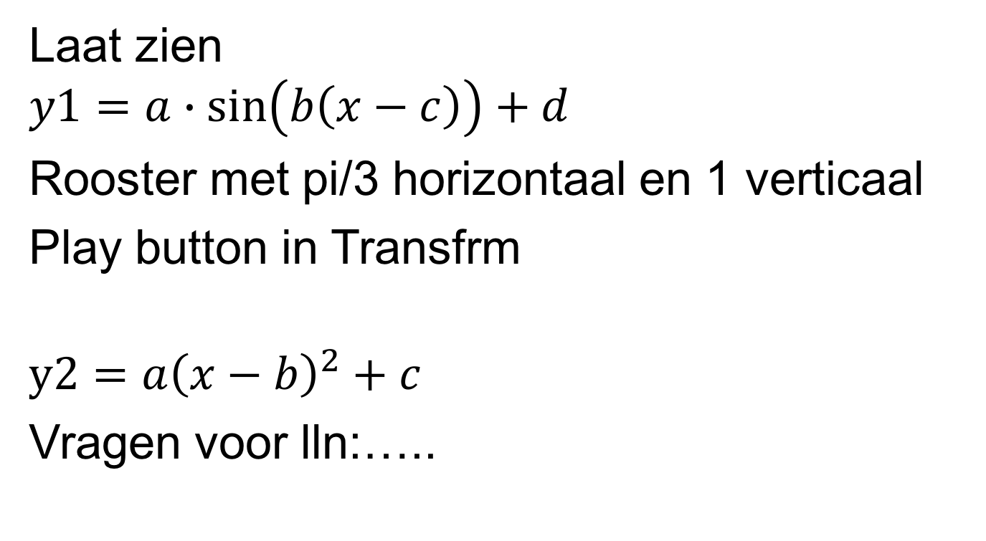
De TI 84
Laat zien
$$y1=a∙\sin\left(b\left(x−c\right)\right)+d$$
Rooster met pi/3 horizontaal en 1 verticaal
Play button in Transfrm
$$y2=a{\left(x−b\right)}^{2}+c$$
Vragen voor lln:…..

Slide 6
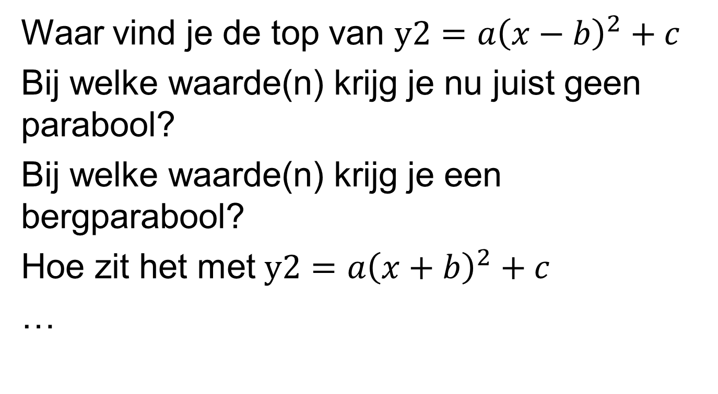
De TI 84
Waar vind je de top van $y2=a{\left(x−b\right)}^{2}+c$
Bij welke waarde(n) krijg je nu juist geen parabool?
Bij welke waarde(n) krijg je een bergparabool?
Hoe zit het met $y2=a{\left(x+b\right)}^{2}+c$
…

Slide 7
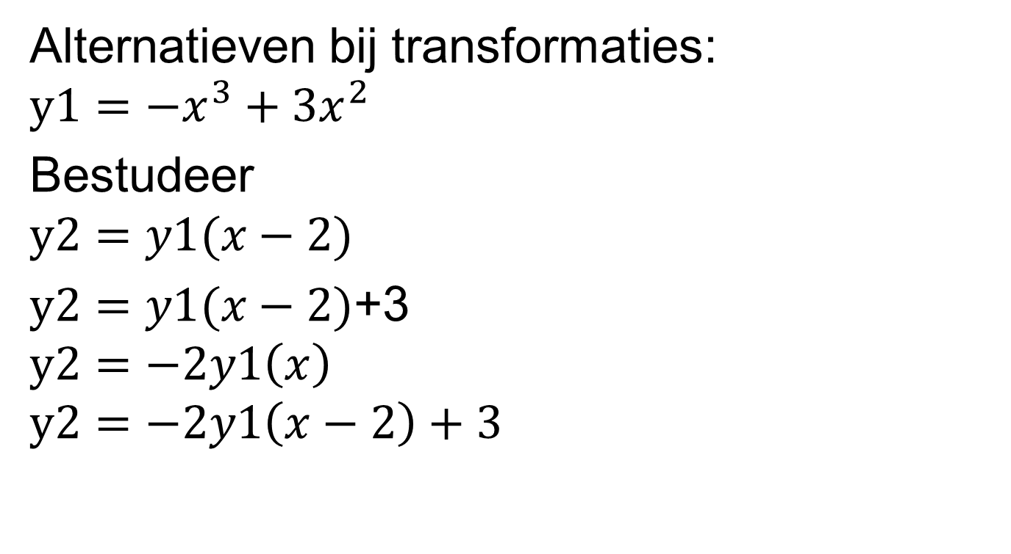
De TI 84
Alternatieven bij transformaties:
$$y1={−x}^{3}+3x^{2}$$
Bestudeer
$$y2=y1(x−2)$$
$y2=y1(x−2)$+3
$$y2=−2y1\left(x\right)$$
$$y2=−2y1\left(x−2\right)+3$$

Slide 8
De TI 84
Ook kun je lijsten gebruiken
Met STAT – EDIT kun je de lijsten invoeren
Vb1: L1={-3,-2,-1,0,1,2,3} en y1=L1x+2
Vb2: nu met L2={6,4,2,0,-2,-4,-6} wel even lange lijsten nodig in y2=L1x+L2
Dan krijg je meerdere grafieken in één scherm.

Slide 9
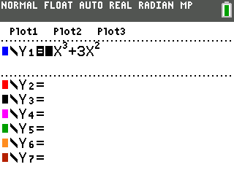
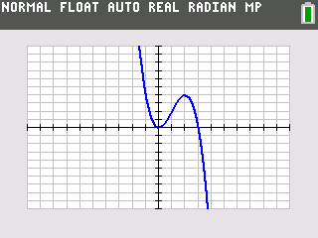
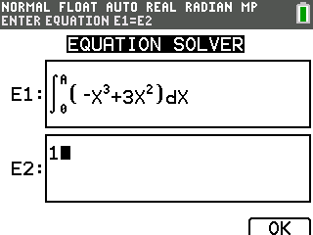
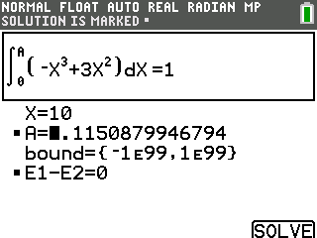

De TI 84
Laat nog even zien:
De solver op de TI84 CE
Los op $\int_{0}^{a}{y1\left(x\right)dx}=1$
Math-Numerieke Solver

Slide 10
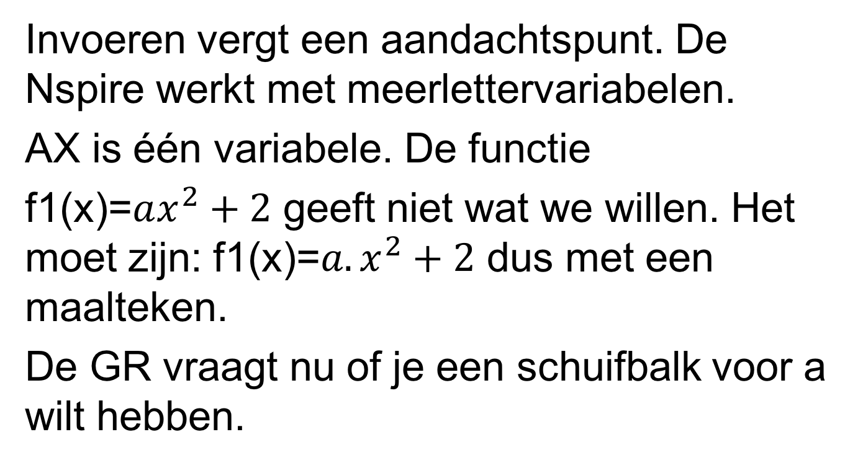
De TI-Nspire CX
Invoeren vergt een aandachtspunt. De Nspire werkt met meerlettervariabelen.
AX is één variabele. De functie
f1(x)=$ax^{2}+2$ geeft niet wat we willen. Het moet zijn: f1(x)=$a.x^{2}+2$ dus met een maalteken.
De GR vraagt nu of je een schuifbalk voor a wilt hebben.

Slide 11
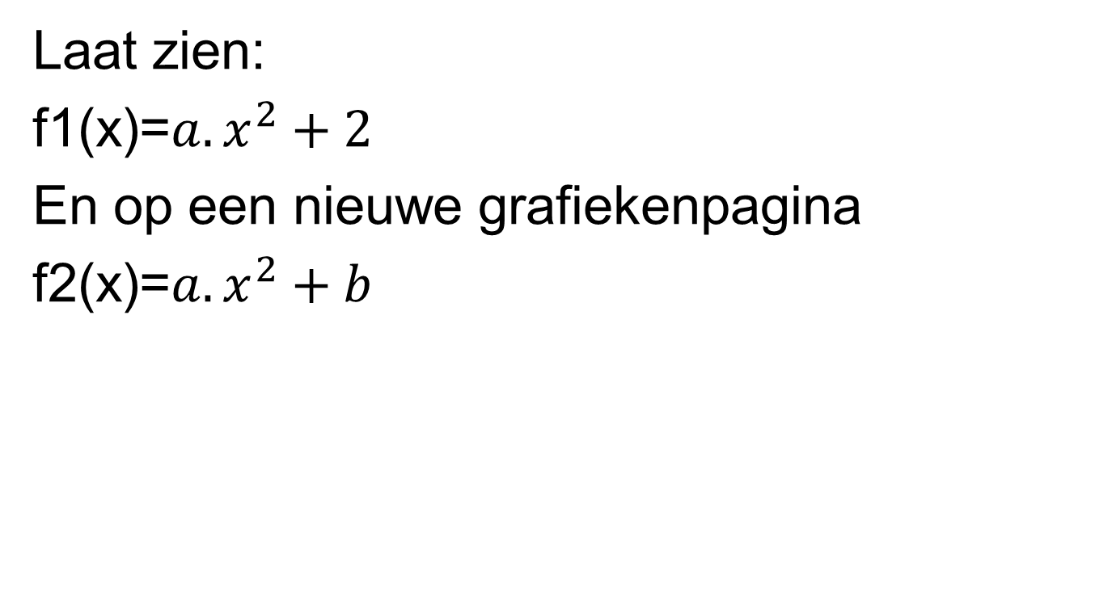
De TI-Nspire CX
Laat zien:
f1(x)=$a.x^{2}+2$
En op een nieuwe grafiekenpagina
f2(x)=$a.x^{2}+b$

Slide 12
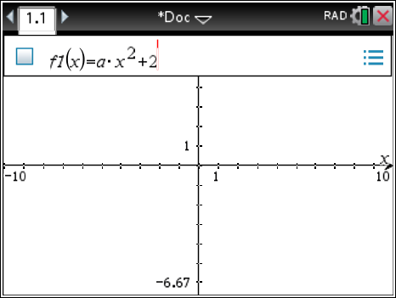
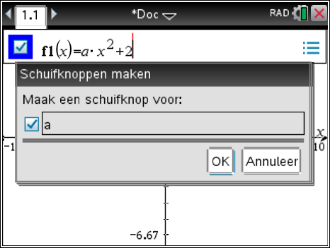
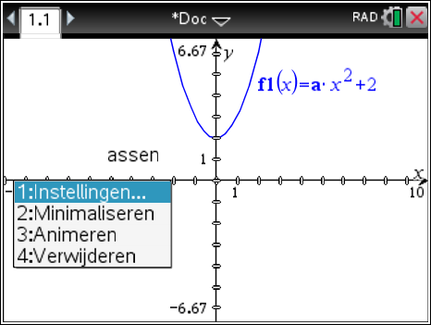
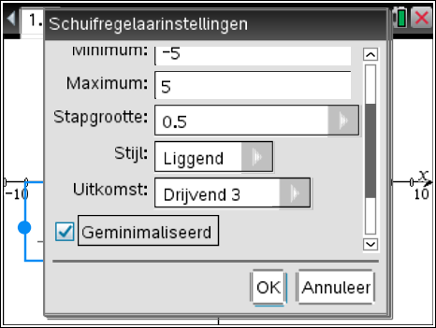
De TI-Nspire CX

Slide 13
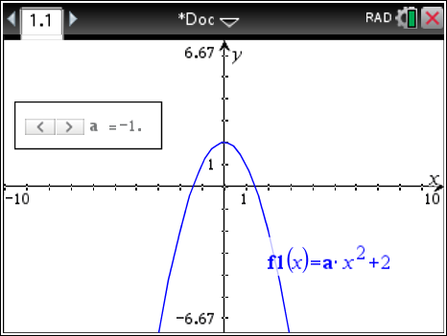
De TI-Nspire CX

Slide 14


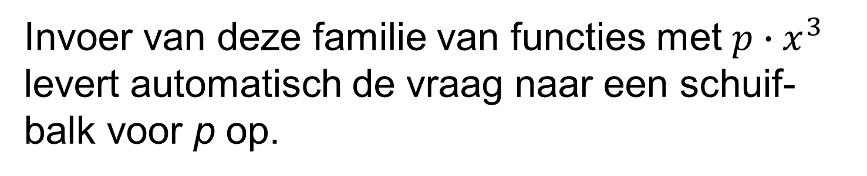
De TI-Nspire CX
Laat zien:
Onderzoek naar bestaan van buigpunten van $f\left(x\right)=x^{4}+px^{3}+\frac{3}{4}x^{2}+10$
G&R wisB hfdst 6
Invoer van deze familie van functies met $p∙x^{3}$
levert automatisch de vraag naar een schuif-
balk voor p op.

Slide 15
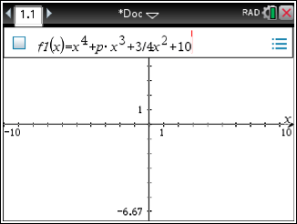
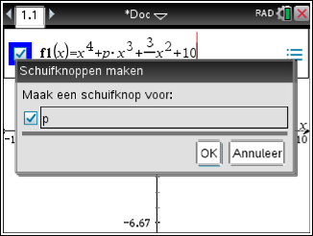
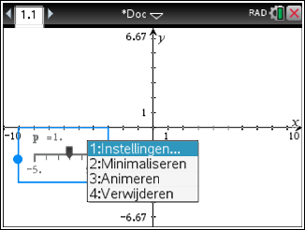
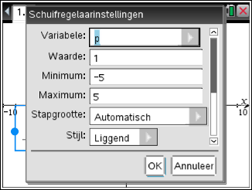
De TI-Nspire CX
Instellen van de schuifbalk
Met Ctrl-Menu

Slide 16
De TI-Nspire CX
Voeg toe: de grafieken van de eerste en de tweede afgeleide.
(Wat niet werkt is f ” maken via de afgeleide van de numerieke afgeleide van f1. Gebruik de tweede afgeleide vanuit het mallen menu)

Slide 17
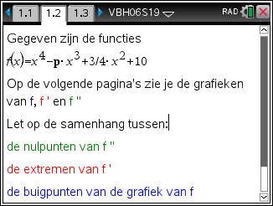
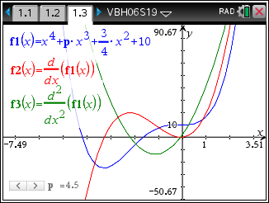
De TI-Nspire CX
Met de TI Nspire kun je documenten voorbereiden die je met een USB kabeltje razendsnel op de leerlingenmachines kunt krijgen.

Slide 18
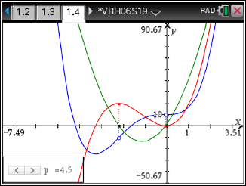
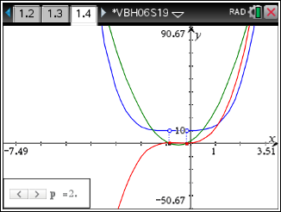
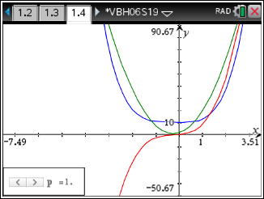
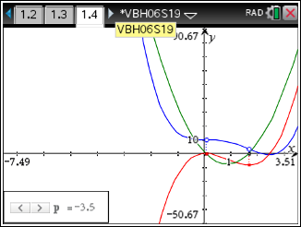
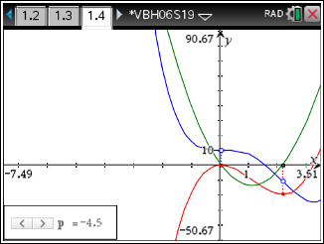
De TI-Nspire CX
Nog mooi te maken met wat meetkunde.

Slide 19
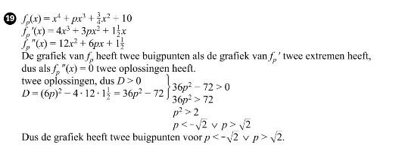
De TI-Nspire CX
Nu is beter te begrijpen wat er berekend wordt in de uitwerking:

Slide 20
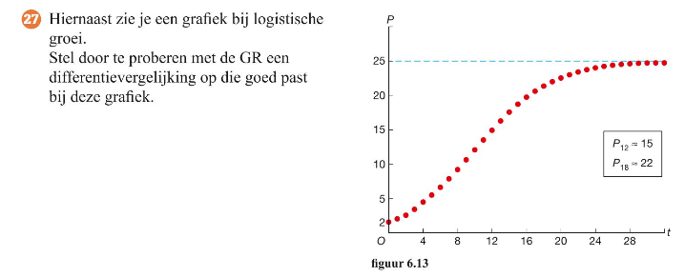
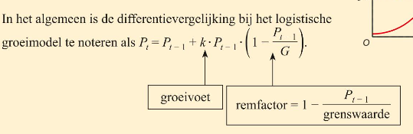
De TI-Nspire CX
Een voorbeeld met rijen (wisD, G&R, H6 vwo4)

Slide 21
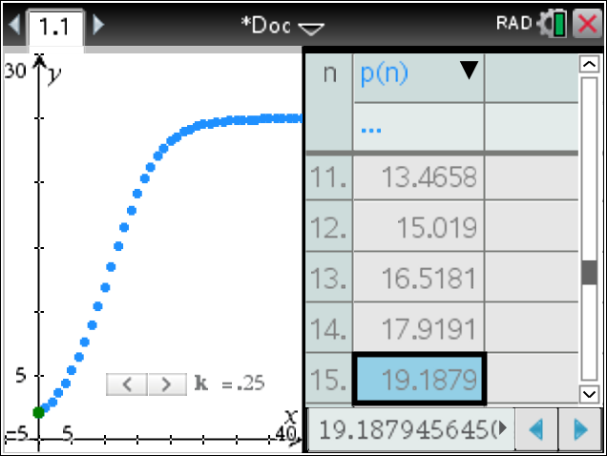
De TI-Nspire CX
Bedenk dat k niet al te grote en geen negatieve waarden aanneemt.
Plot y=25
Pak beginwaarde
en verplaats deze.

Slide 22
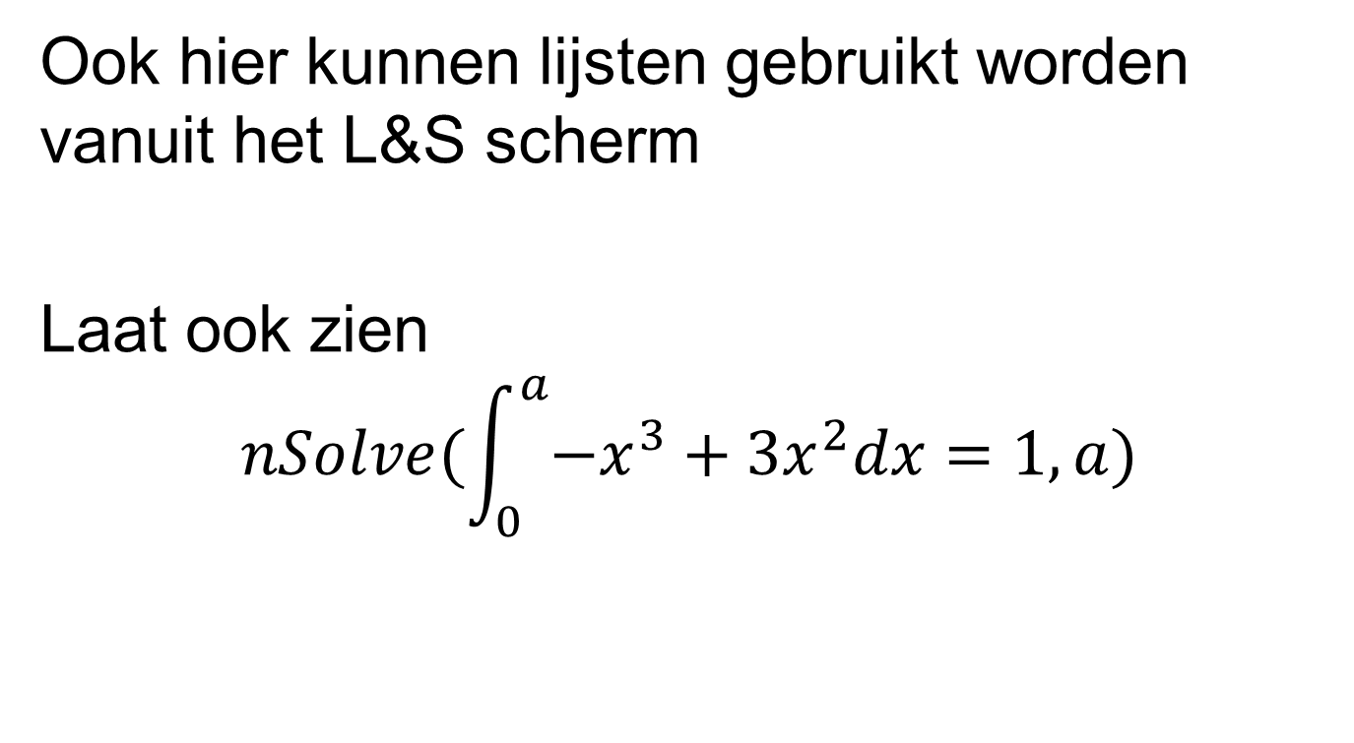
De TI-Nspire CX
Ook hier kunnen lijsten gebruikt worden vanuit het L&S scherm
Laat ook zien
$$nSolve(\int_{0}^{a}{{−x}^{3}+3x^{2}dx}=1,a)$$

Slide 23
De TI-Nspire CX
G&R H6 vwo4 buigpunten
3 documenten van vorige week

